Slide 1
Stochastické procesy a Markovovy řetězce
formální popis systému
podmíněná pravděpodobnost
Markovův řetězec
limitní rozdělení
určení matice přechodu

Slide 2
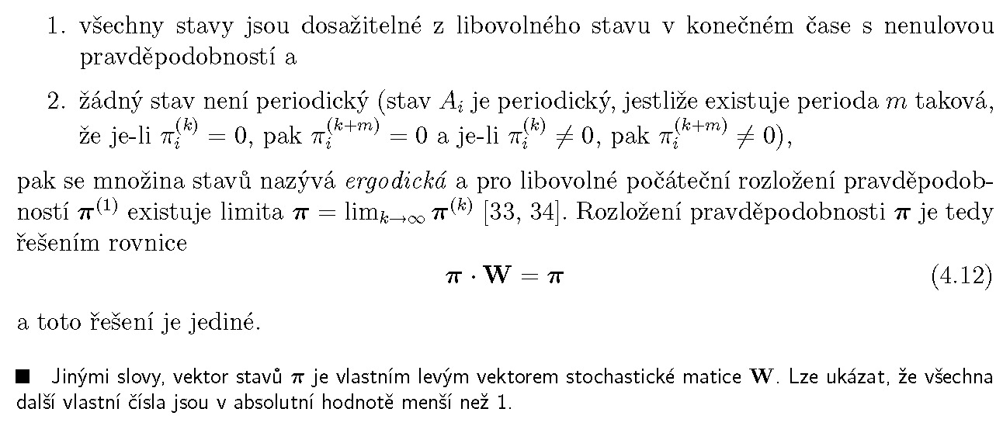
Podmínka egodicity

Slide 3
N-částicový systém spojitý nebo diskrétní
STAV A
Spojité modely
Diskrétní modely

Slide 4
Termodynamické Monte Carlo
Cíl: výpočet termodynamických vlastností, např. střední hodnotu energie etc.
Systém popsán: klasickým hamiltoniánem H a stavy A s rozdělením π(A)
Střední hodnota:
změna míry pro preferenční vzorkování:
odhad pro MC:
pro p(A) = π(A) :

Slide 5
Matice přechodu
Metropolis
kompaktně:
Barker

Slide 6
Náhodná čísla
Skutečně náhodná jsou v přírodě nebo
jsou získaná pomocí technických aplikací.
pro použití třeba zaznamenat a pak načíst do programu
nepraktické, nereprodukovatelné, pomalé
Proto generujeme sami pomocí programu
- generátory náhodných čísel přesněji pseudonáhodných čísel
- program je deterministický
například v C/C++ standardně pomocí funkcí rand a srand
http://physics.ujep.cz/~mmaly/vyuka/oporaPrgB/010.html

Slide 7
Náhodná čísla pokračování
Sekvence čísel, každé je generované pomocí n předchozích.
r_{i} = F(r_{i-1}, r_{i-2,}…. r_{i-m})
Požadavky:
co největší perioda
minimální korelace
efektivní = rychlý výpočet
přenositelnost na různé platformy
Typy:
- kongruentní K(C,M) ……
- s posuvným registrem R(A,B,C,…) ……

Slide 8
Náhodná čísla pokračování
příklady generátorů
kombinace generátorů
testy generátorů
rovnoměrné rozdělení
v určitém intervalu

Slide 9
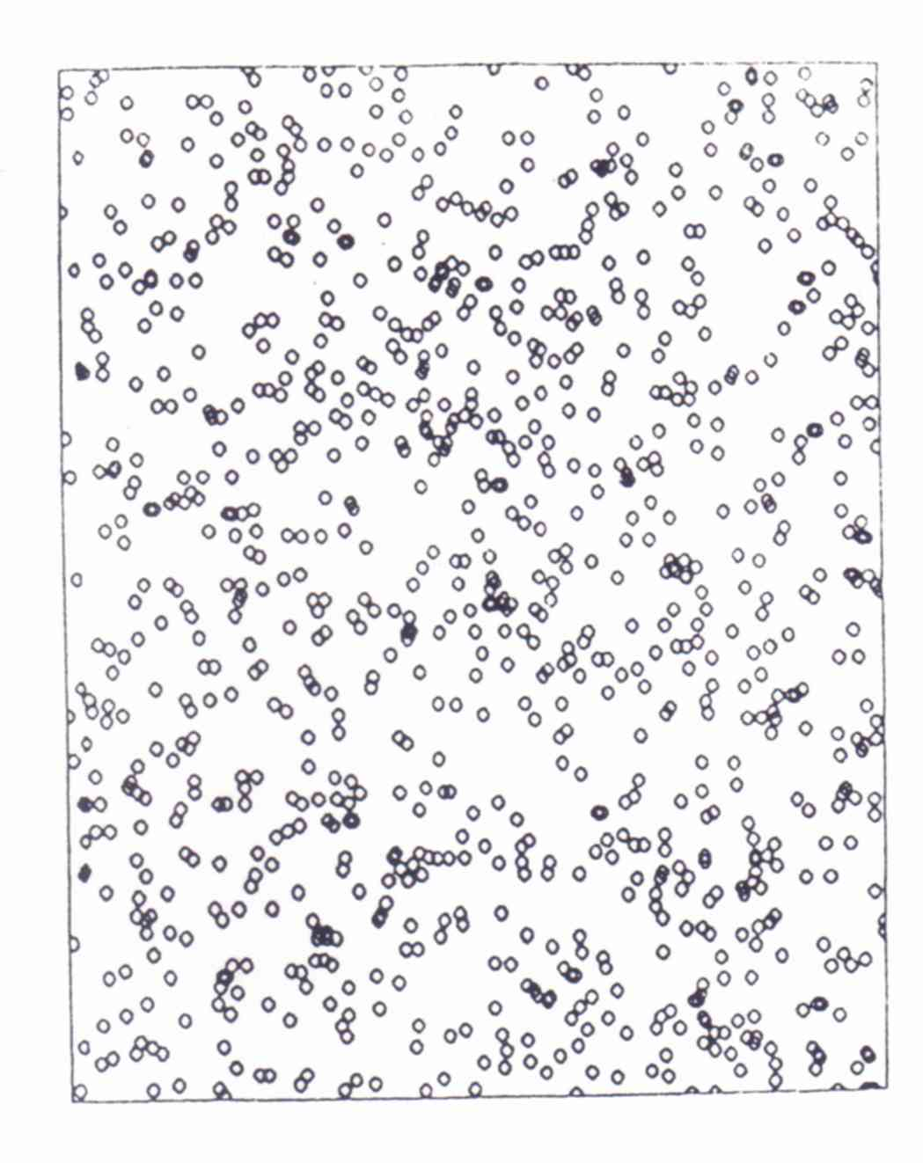
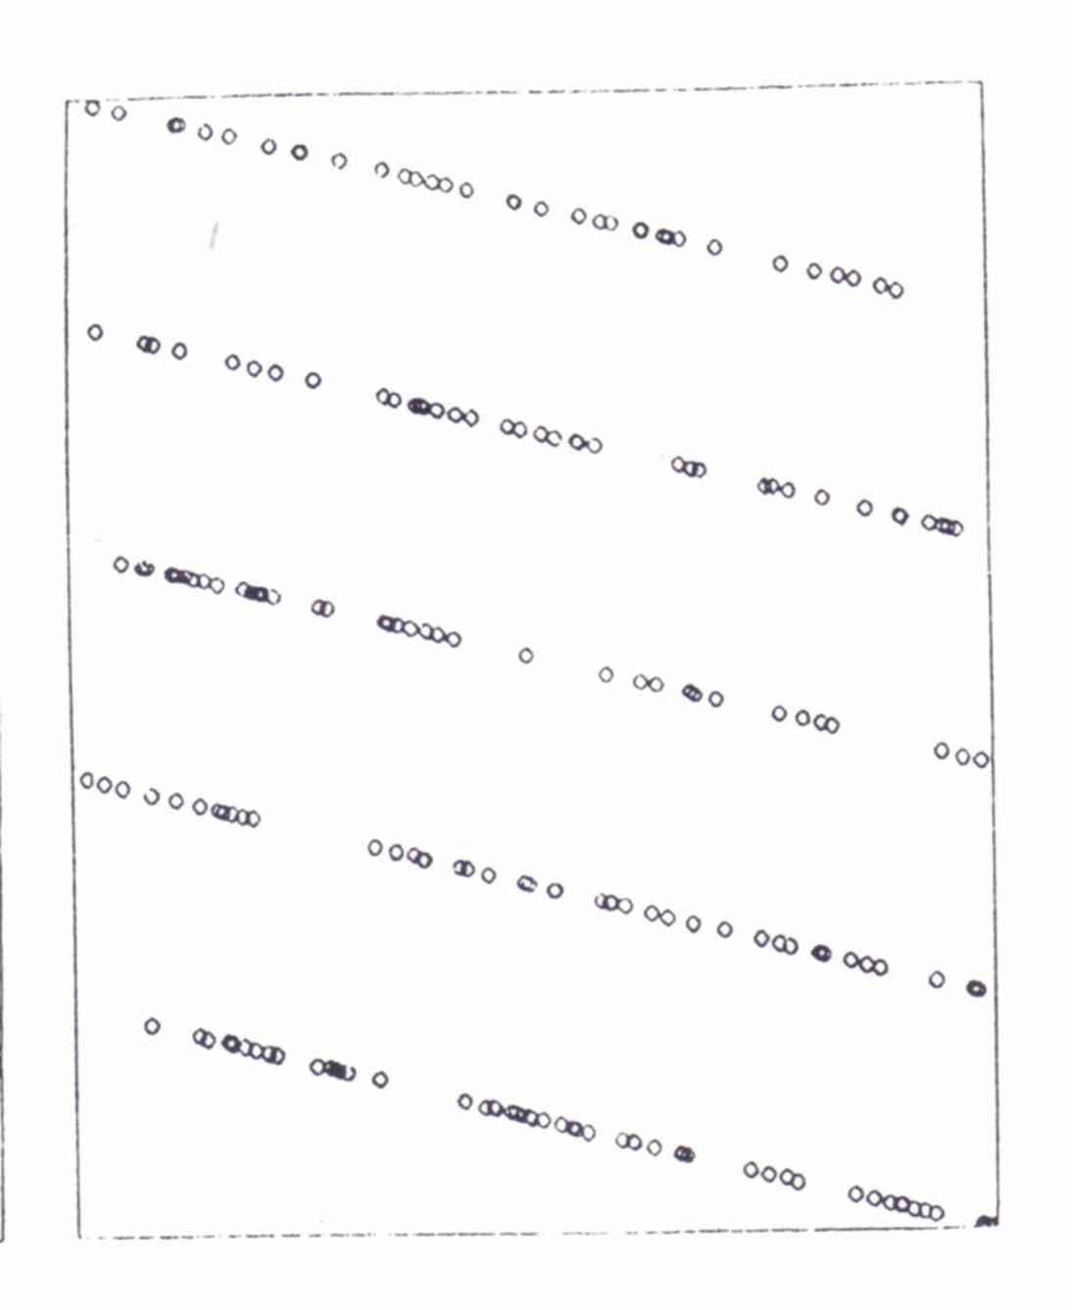
Testy generátorů
Y
Y
X
X

Slide 10
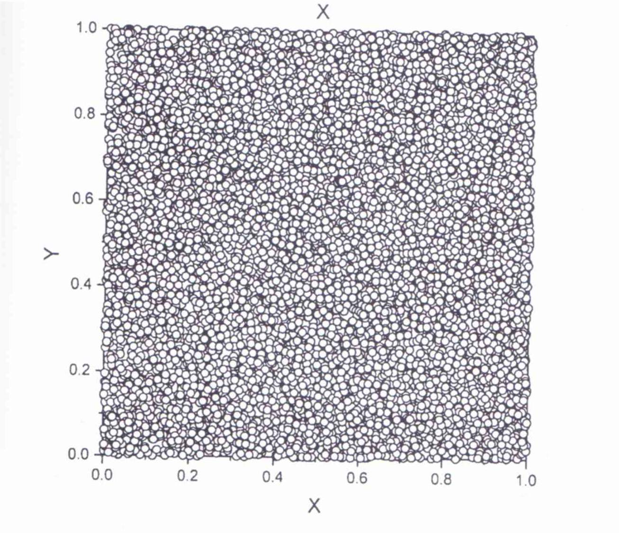
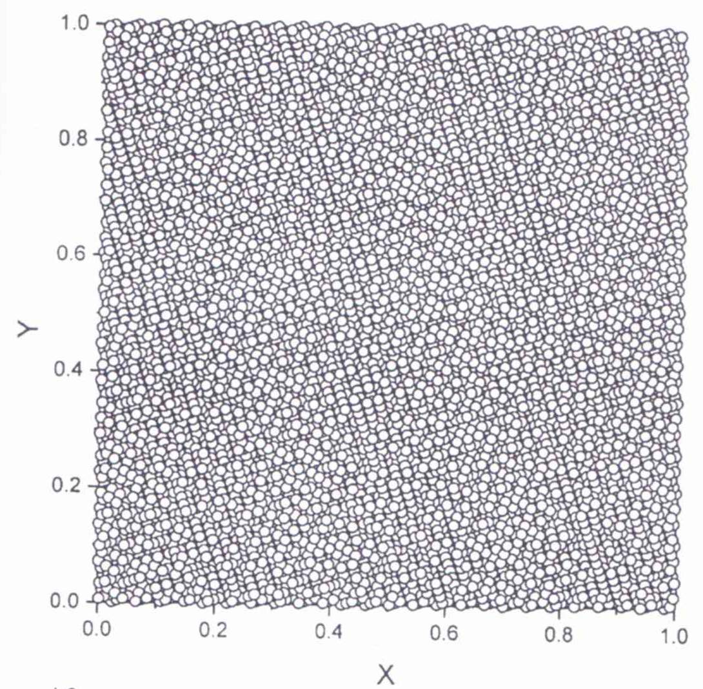
Testy generátorů

Slide 11
Náhodná čísla - realizace
Existují kódy generátorů v různých programovacích jazycích.
Generátor je vhodné inicializovat např. pomocí času v počítači – time() .
Začátek: jednoduchý prográmek pro výpis zvoleného počtu náhodných čísel.

Slide 12
Náhodná čísla - realizace
Začátek: jednoduchý prográmek pro výpis zvoleného počtu náhodných čísel při volání generátoru RAND.
program rngtest
print *, 'vloz pocet pokusu '
read *, npokus
print *, ' pocet pokusu ', npokus
do 10 i=1,npokus
rndtest=RAND()
write(6,*) i,rndtest
continue
end program rngtest
vloz pocet pokusu 10 pocet pokusu 10 1 0.61411285 2 0.39798999 3 1.78151131E-02 4 0.41991234 5 0.46889496 6 0.71923804 7 0.23525500 8 0.93125153 9 0.54643750 10 0.97659349

Slide 13
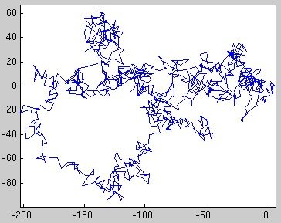
Náhodné procházky
- prostá
- bez návratů
- samovyhýbající se (self-avoiding walk-SAW)

Slide 14
úloha o náhodných procházkách
I-4 Srovnání typů náhodných procházek v 2D
Simulujte náhodnou procházku na dvou-dimenzionální čtvercové mřížce. Určete závislost vzdálenosti počátečního a koncového bodu na počtu kroků pro různé typy procházek: prostá náhodná procházka, procházka bez okamžitých návratů, procházka bez protínání. (V posledním případě se lze omezit na menší počet kroků.)
Určete exponenty pro jednotlivé typy procházek, udejte chyby získaných exponentů.

Slide 15
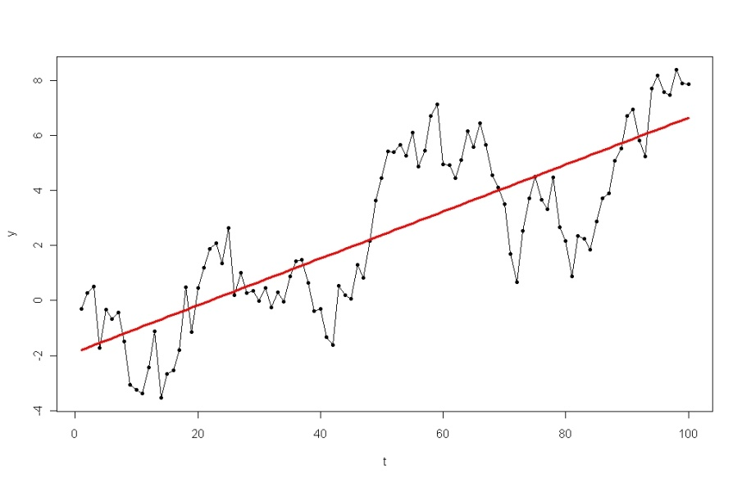
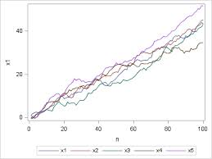
Náhodné procházky
Měřme vzdálenost R od počátku v závislost na čase a určeme příslušnou funkci R(t ).
Různé běhy je třeba vystředovat a pak závislost fitovat.
Určit exponent α v R ~ t ^{α}.

Slide 16
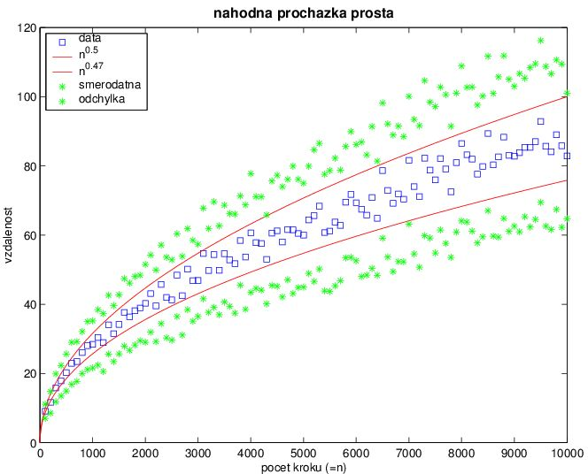
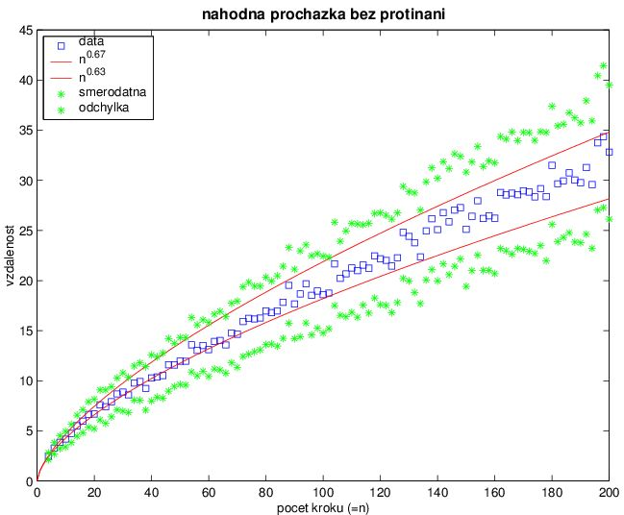
Náhodné procházky - řešení
p. Psíkal

Slide 17
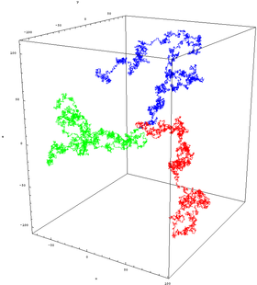
Náhodné procházky
též pro tři dimenze
samovýbající se
self-avoiding walk (SAW) -není omezení na délku
http://en.wikipedia.org/wiki/Random_walk#Gaussian_random_walk

Slide 18
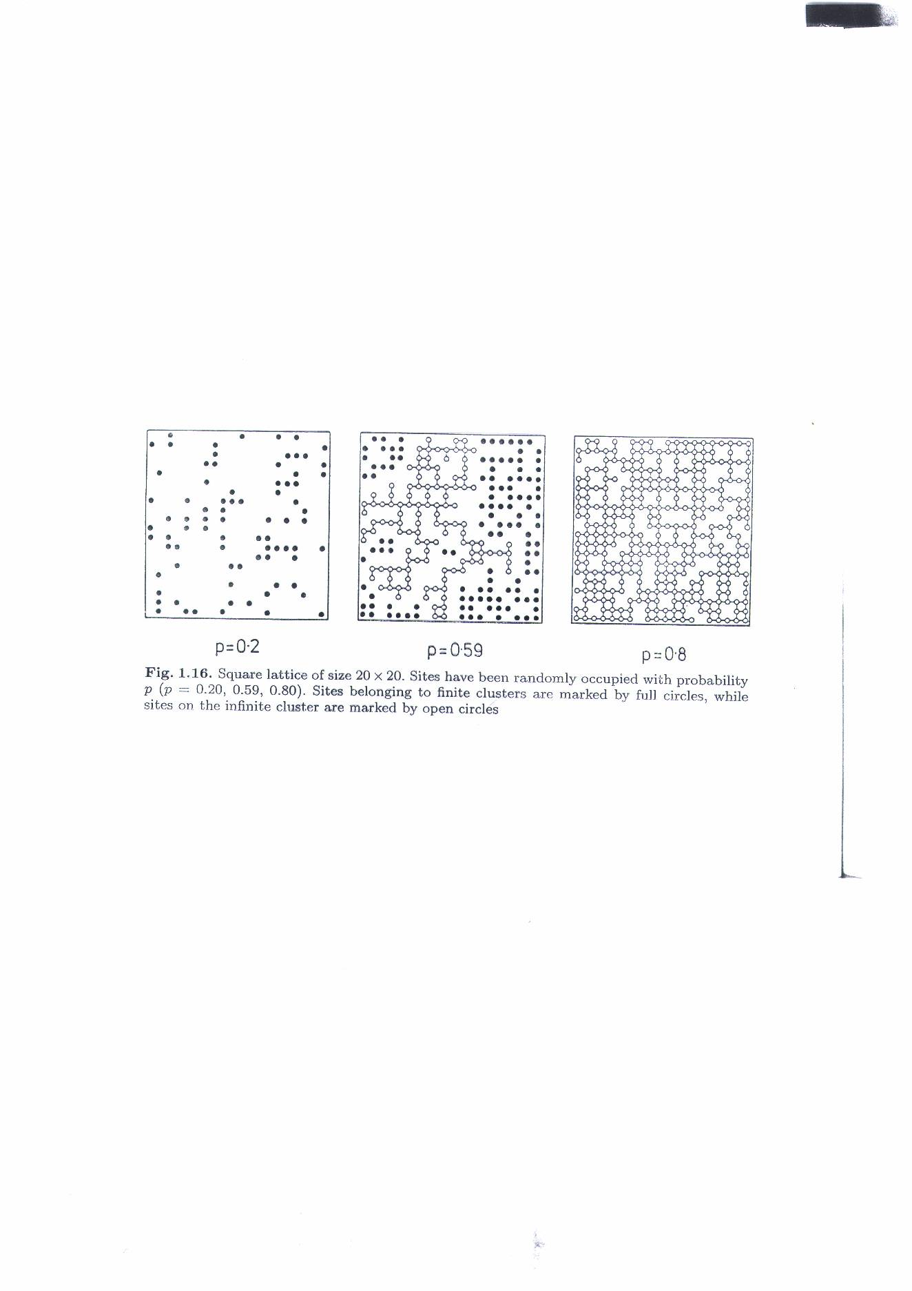
Perkolace
Introduction to percolation theory,
D. Stauffer and A. Aharony,
Taylor and Francis, Second Edition London 1992

Slide 19
Úlohy perkolace
I-1 Uzlová perkolace – práh perkolace
Určete práh uzlové perkolace pro danou mřížku. Pomocí výpočtu pravděpodobnosti existence perkolačního klastru (tj. spanning klastru) v závislosti na pravděpodobnosti p obsazení uzlu pro různé velikosti L mřížky odhadněte práh perkolace p_{c}.
Základní varianta: Uvažujte čtvercovou mřížku L x L pro L =16, 32 , 64, 128 (…). Určete práh perkolace jako průsečík funkcí pro různé velikosti.
Bonus: Proveďte totéž pro trojúhelníkovou nebo šestiúhelníkovou mřížku..
I-2 Uzlová perkolace – rozdělení klastrů
Užitím Hoshen-Kopelmanova algoritmu spočtěte rozdělení velikostí klastrů při
uzlové perkolaci. Uvažujte čtvercovou mřížku L x L s L = 64, pro pravděpodobnosti
p v okolí prahu perkolace. Vyneste střední hodnotu hmotnosti klastru (druhý
moment rozdělení velikostí klastrů) jako funkci pravděpodobnosti p v okolí
prahu perkolace.

Slide 20
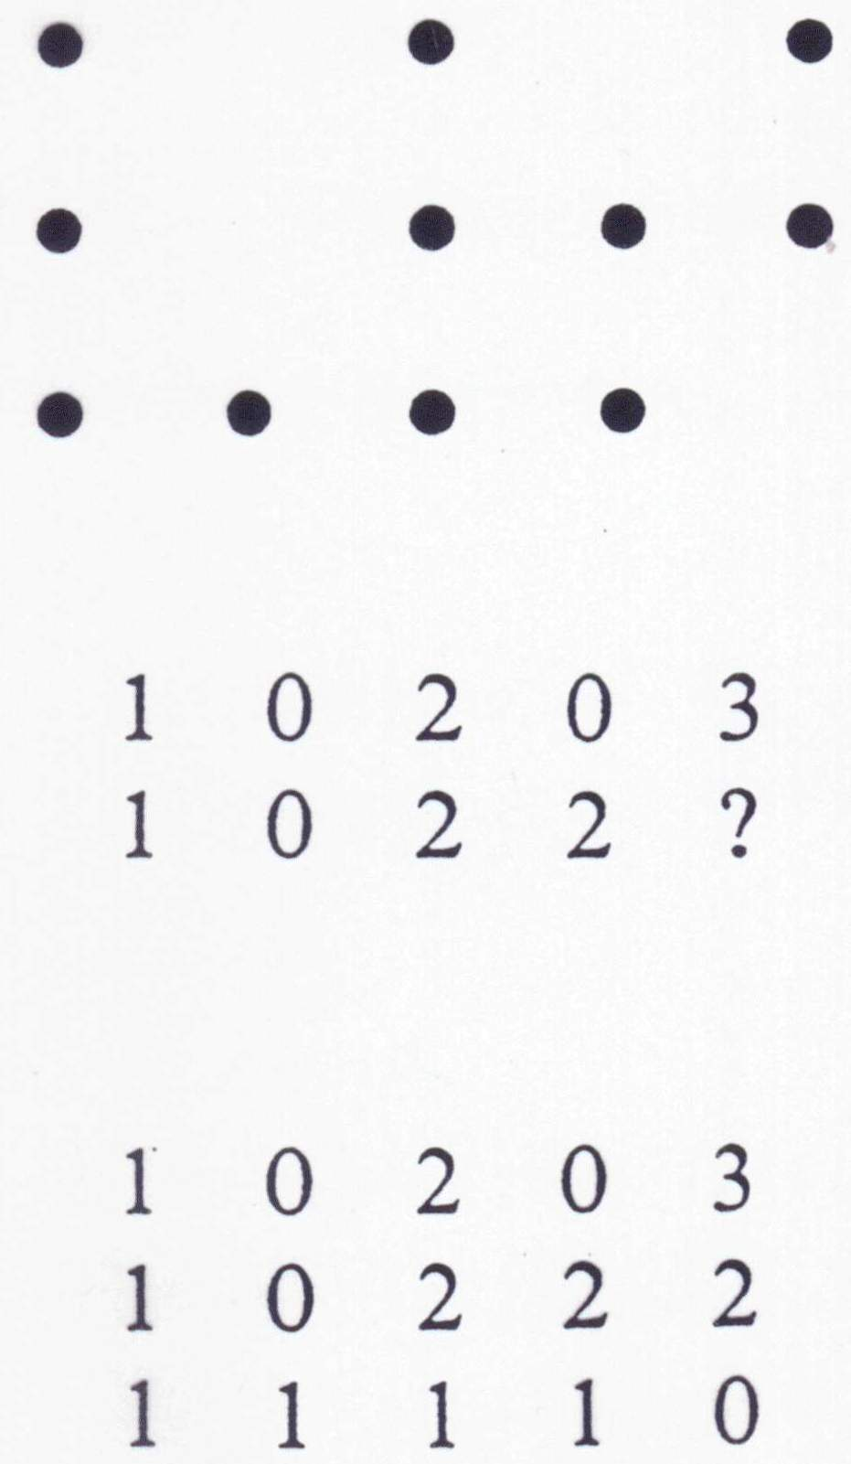
Hoshenův-Kopelmanův algoritmus
J. Hoshen R. Kopelman, Phys. Rev. B 14 (1976) 3428
Počítejme počet klastrů po řádcích.
Konflikt při číslování vyřešíme

Slide 21
Hoshenův-Kopelmanův algoritmus
J. Hoshen R. Kopelman, Phys. Rev. B 14 (1976) 3428
Počítejme počet klastrů po řádcích.
Konflikt při číslování vyřešíme
zavedením další proměnné -
značky pro postupné číslování klastrů.
N(3) = 2
N(2) = 1
N(1) = 1
Výsledek po přečíslování:
1 0 1 0 1
0 1 1 1
1 1 1 1 0

Slide 22
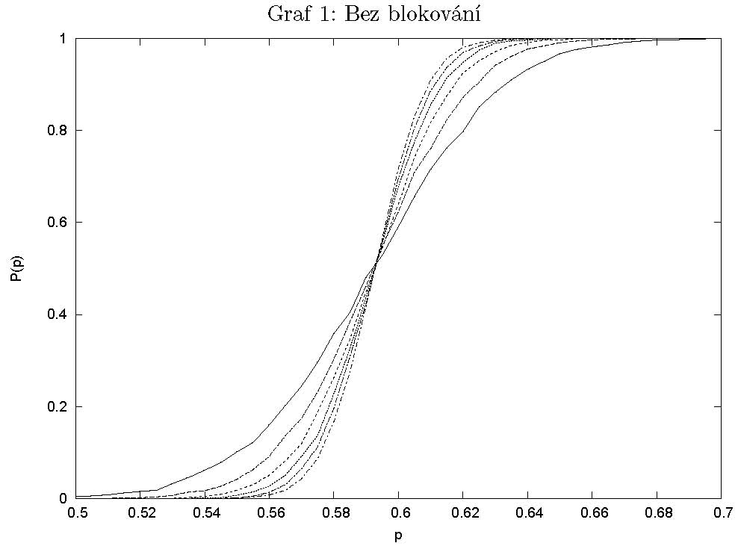
Pravděpodobnost existence spanning klastru vs. pravděpodobnost obsazení

Slide 23
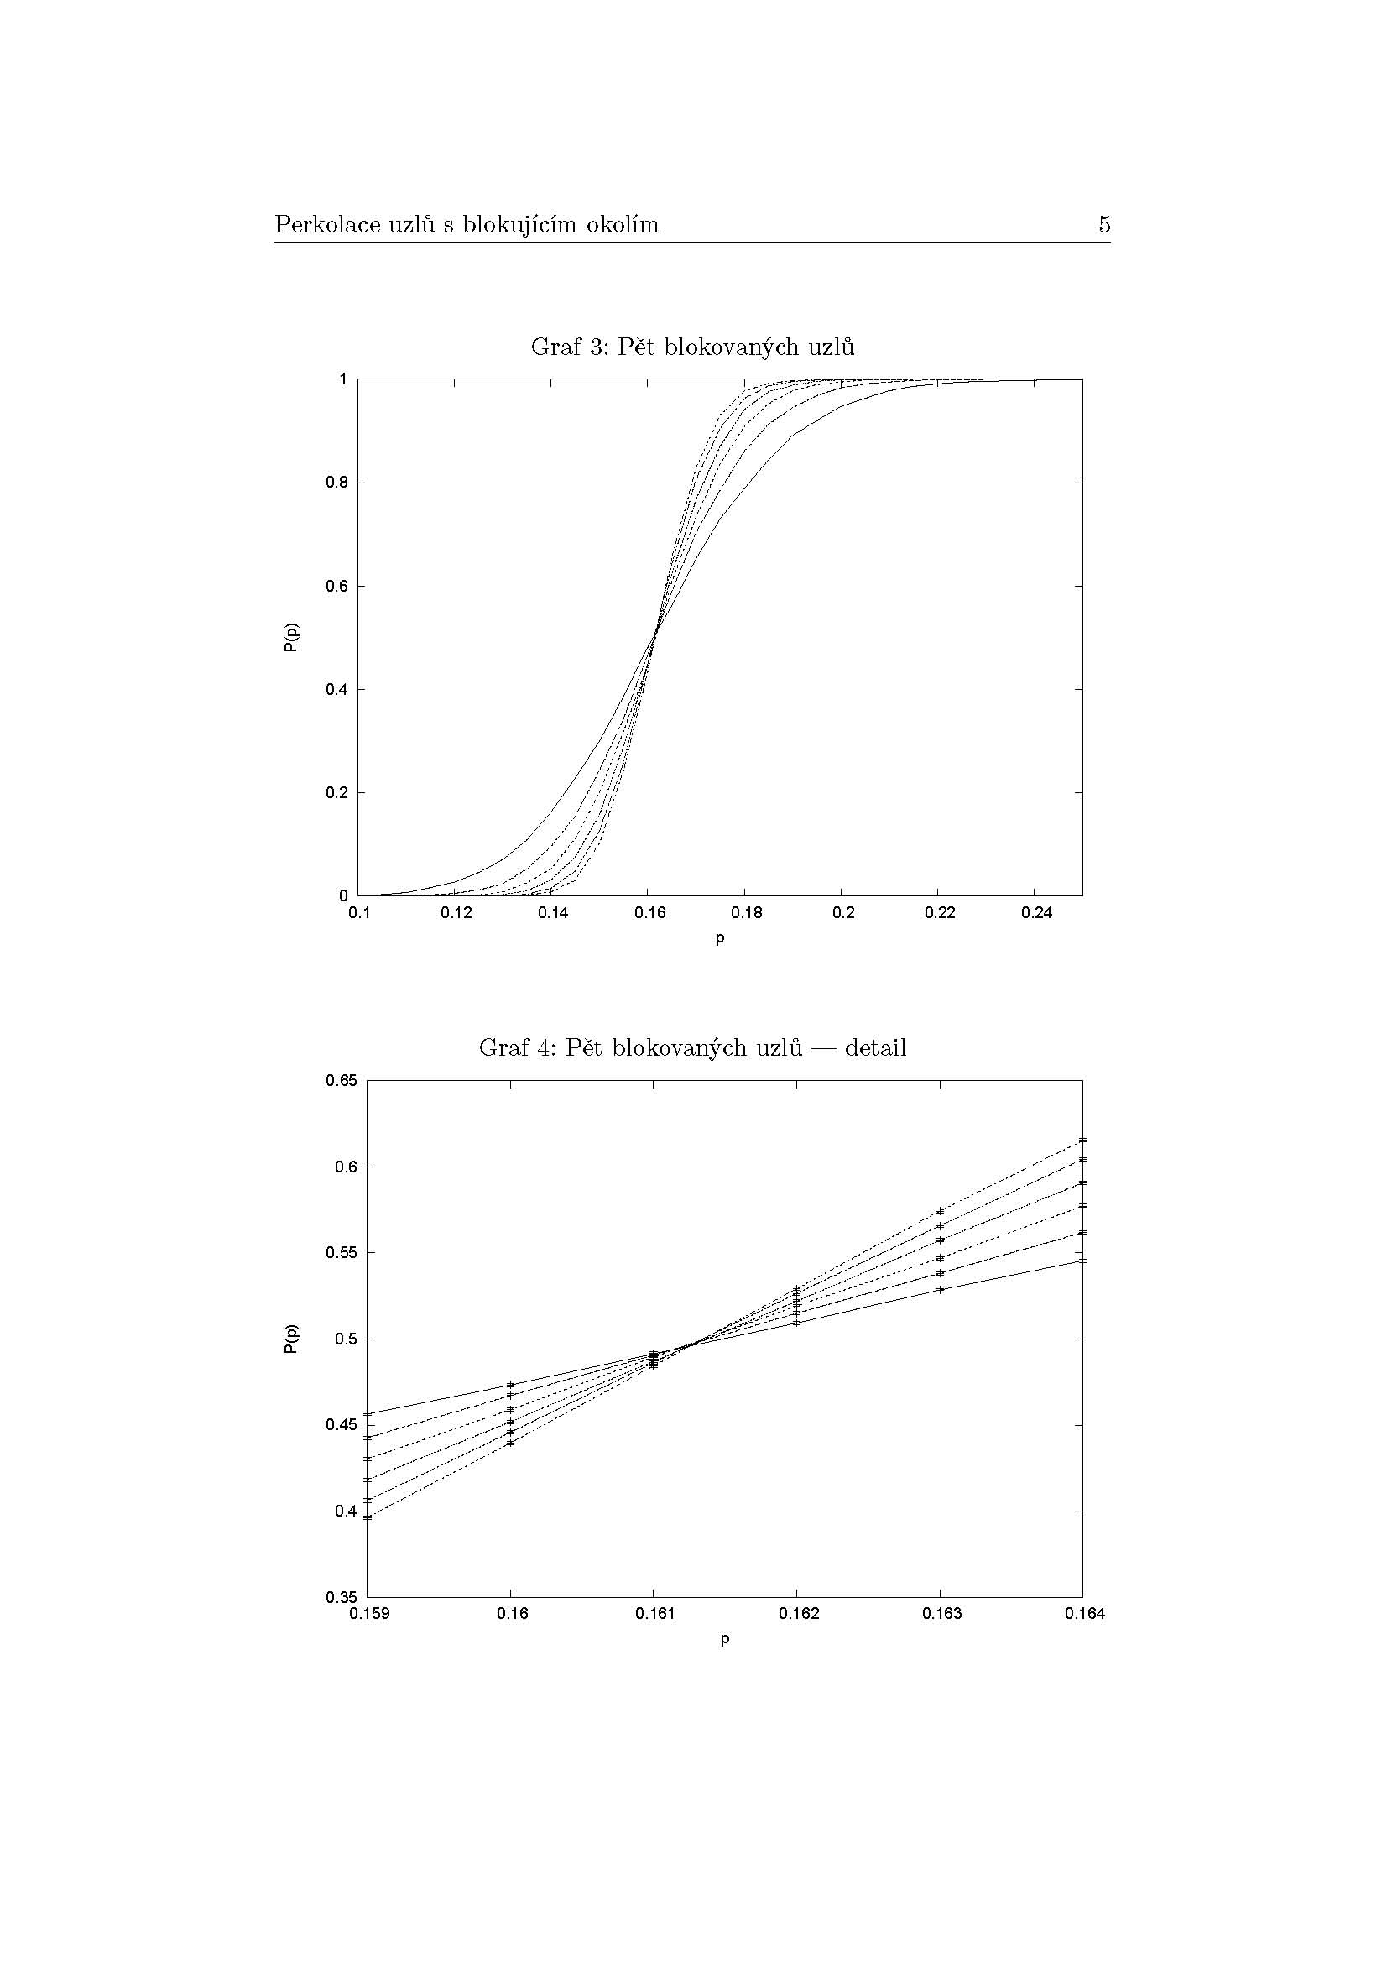
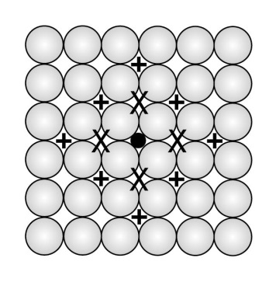
Perkolace blokujících uzlů
Simulujte s užitím následujícího
modelu: na čtvercové mřížce se deponují nečistoty s koncentrací c_{O} (každá
nečistota na jednom uzlu, tj. nemohou se deponovat na sebe). Krátko-dosahová repulsivní interakce se popíše blokováním (zakázáním)
uzlů v nejbližším okolí. Určete práh
perkolace pro koncentraci c_{O}, kdy
dojde k perkolaci blokovaných uzlů.

